Slide 1


Slide 2


Slide 3



Đáp án: Bút mực

Slide 4
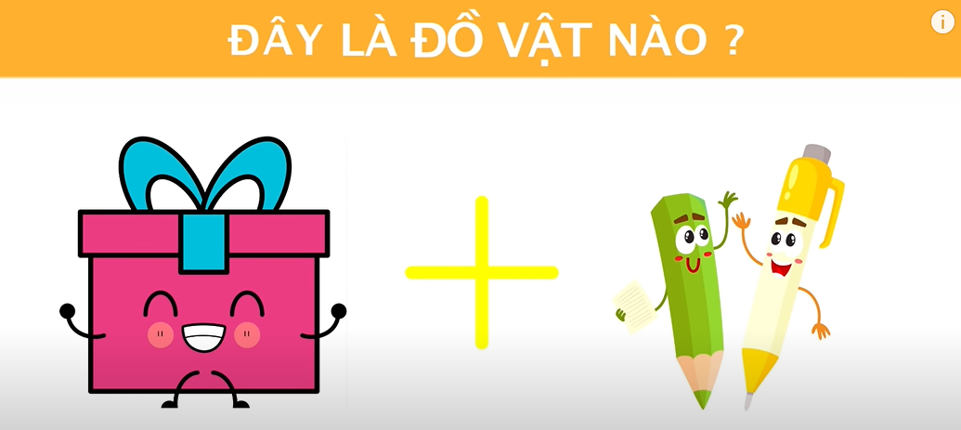
Đáp án: Hộp bút

Slide 5
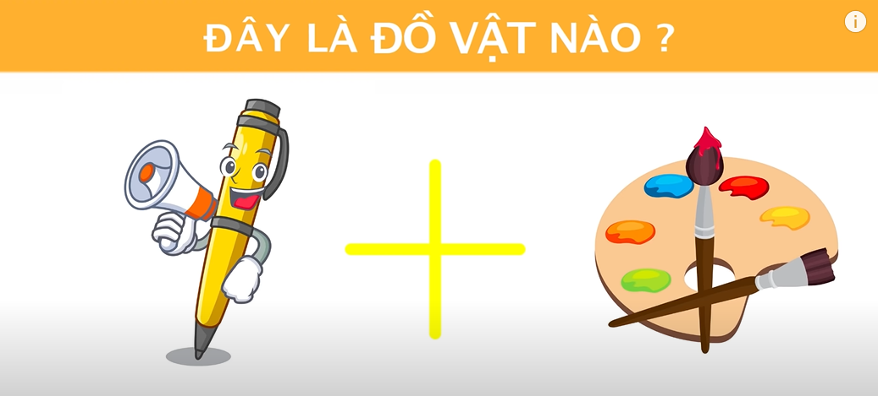
Đáp án: Bút màu

Slide 6
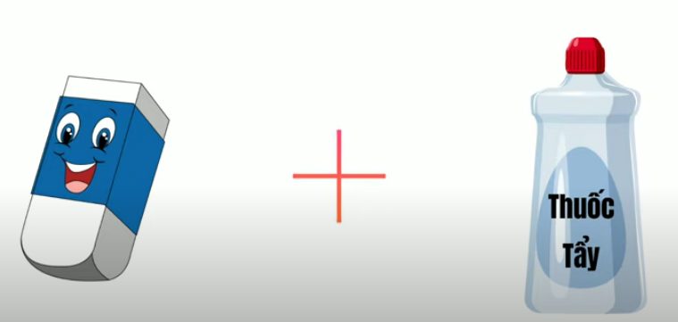
Đáp án: Cục tẩy

Slide 7








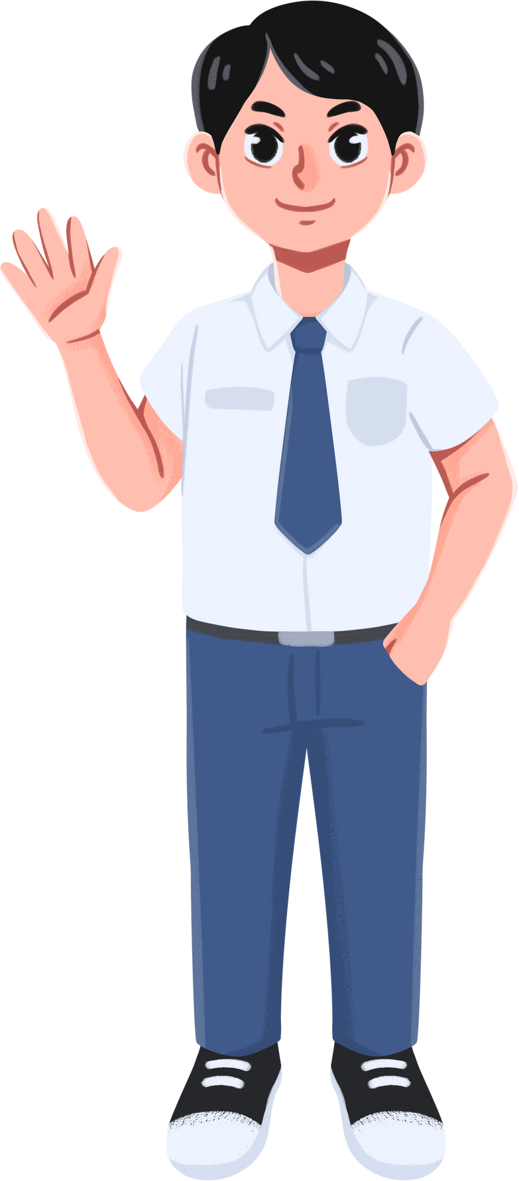


Slide 8
LUYỆN TẬP

Slide 9
1. Tìm tiếp các từ ngữ về nhà trường trong từng nhóm sau:
Người
học sinh,…
Địa điểm
cổng trường,…
Đồ vật
bàn,…
Hoạt động
viết,…

Slide 10
2. Câu nào dưới đây là câu hỏi? Dựa vào đâu em biết điều đó?
a. Em đã làm gì để giúp đỡ mẹ?
b. Em đã nhiều lần giúp đỡ mẹ.
c. Hôm nay con giặt áo sơ mi và quần lót đi nhé!
Câu hỏi có dấu chấm hỏi ở cuối câu.

Slide 11

Bài 3: Đọc câu chuyện dưới đây và thực hiện yêu cầu:
Hộp bút của Na
Trong hộp bút bé nhỏ có tiếng lao xao. Na ghé tai nghe, có tiếng bút chì:
- Tớ được dùng nhiều nhất nên tớ chỉ còn một mẩu.
Có tiếng tẩy đáp lại:
- Tớ toàn vụn tẩy vì chữa cho cậu. Tớ quan trọng nhất. Thước kẻ lên tiếng:
- Tớ mới quan trọng. Tớ được dùng nhiều đến mức mờ hết cả số.
Na bối rối mở hộp bút. Cô bé thầm thì:
- Ai cũng quan trọng vì đều là bạn thân của tớ.

Slide 12
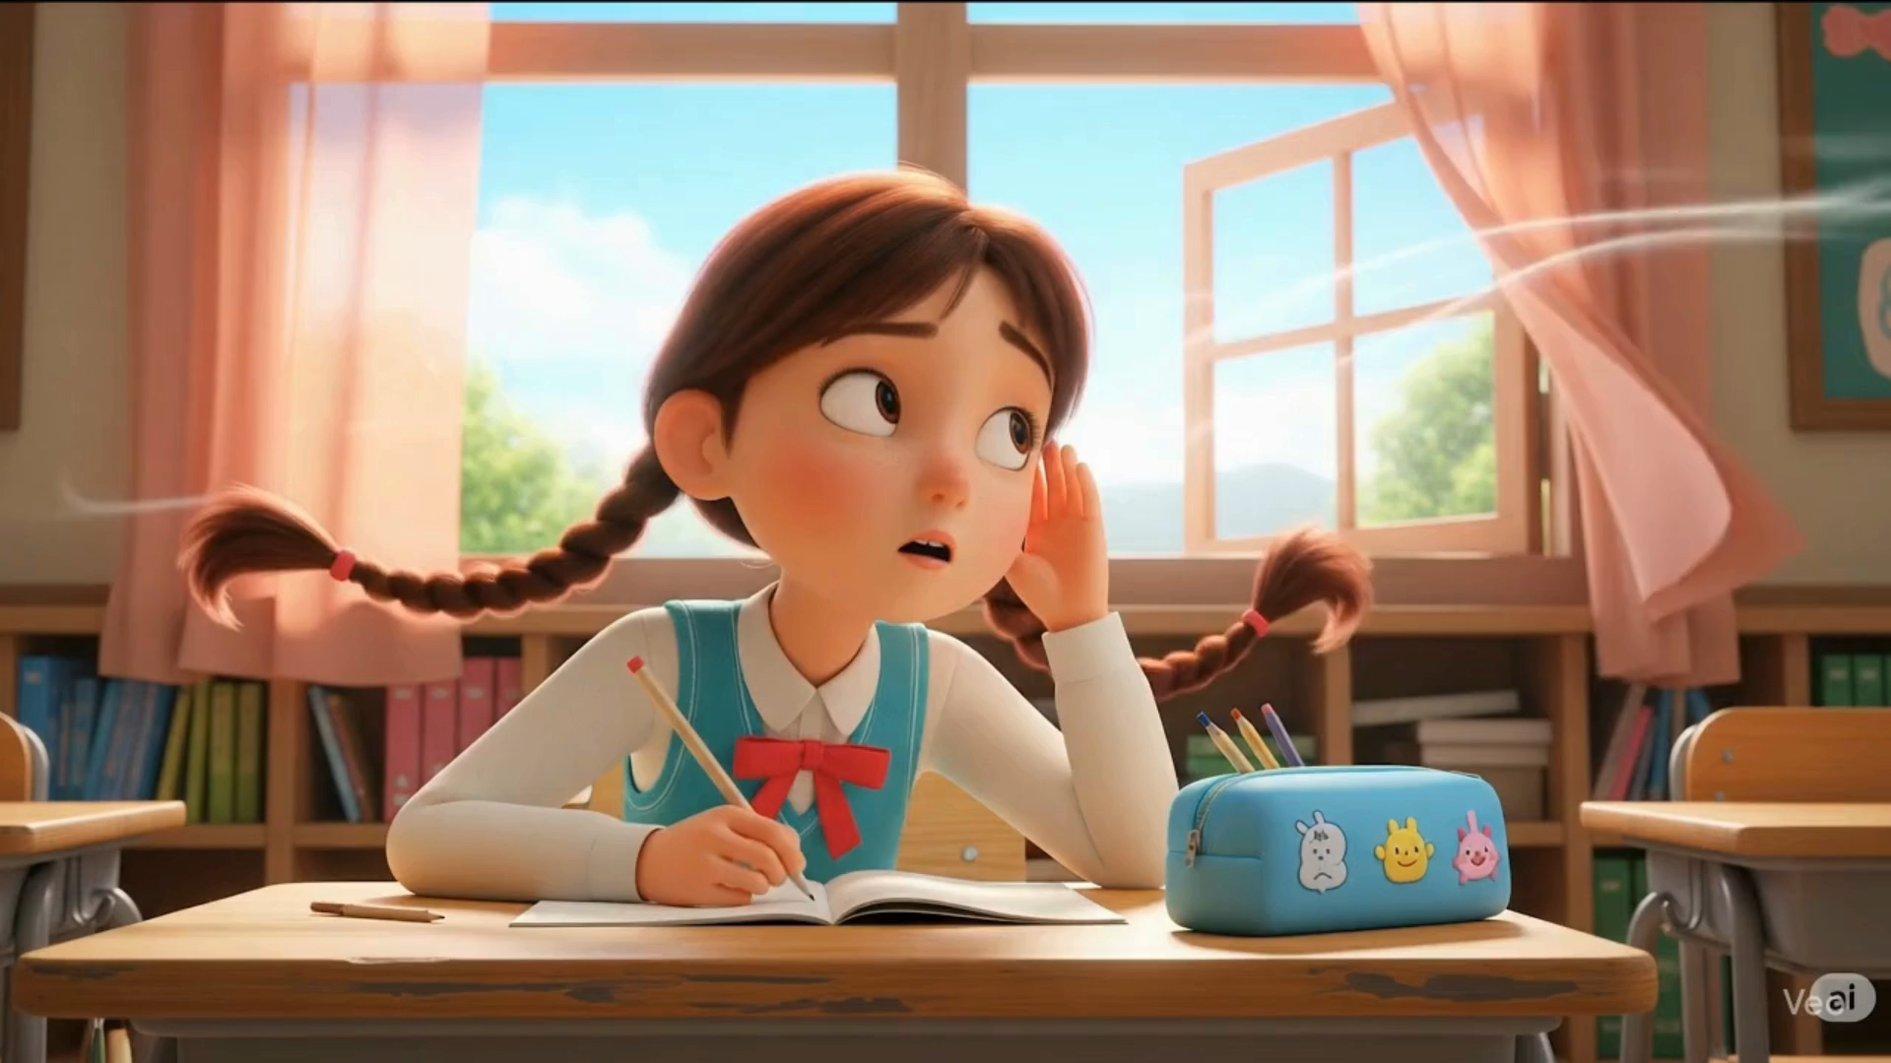

Slide 13

Hỏi – đáp về các nhân vật trong câu chuyện trên.
M: - Trong hộp bút, ai được dùng nhiều đến mức mờ hết cả số?
- Thước kẻ được dùng nhiều đến mức mờ hết cả số.
a.
Ghi lại 1 – 2 câu hỏi em và bạn vừa thực hiện ở trên.
b.

Slide 14
Cách đặt câu hỏi
Thế nào?
Ai?
Câu hỏi
Vì sao?
Cái gì?
Khi nào?
Ở đâu?

Slide 15


Slide 16






Trò chơi
Notes:
Hướng dẫn: Nhấn vào lần lượt từng cây cỏ để đến câu hỏi. Kết thúc nhấn Cỏ chăm chỉ để end game.

Slide 17
Nhóm từ nào sau đây thuộc nhóm từ chỉ hoạt động ở trường?
viết, đọc, múa hát
chơi, học nhóm, học sinh
cô giáo, giảng bài, hát
Notes:
Nhấn vào Icon cỏ chăm chỉ quay về màn hình chính.

Slide 18
Nhóm từ nào sau đây thuộc nhóm từ chỉ đồ vật ở trường?
Sân trường, học sinh, đi
Bàn, bảng lớp, trống trường
Bàn, bảng lớp, cô giáo

Slide 19
Câu nào sau đây là câu hỏi?
Sáng nay, em đi học.
Sáng nay, mẹ đưa em đi học.
Sáng nay, ai đưa em đi học?

Slide 20



